Slide 1
CASE ONG ĐỐT
ThS.BS NGUYỄN NGỌC TÚ
BM Hồi Sức Cấp Cứu và Chống độc

Slide 2
BỆNH SỬ
  Xác định ngày thứ mấy
  số vết đốt, vị trí vết đốt, ngòi ong,
  thời gian xuất hiện triệu chứng
  các triệu chứng, mức độ nặng,
  môi trường,
  được xử trí sơ cứu.

Slide 3
BỆNH SỬ
  7. Hỏi thêm các thông tin để xác định loài ong: màu sắc, hình dạng, ngòi ong trên da
  8. Nếu bắt được ong nên mang theo cùng bệnh nhân vào bệnh viện để xác định loài ong

Slide 4
TIỀN CĂN
Bệnh lý nội ngoại khoa trước đây
Tiền căn gia đình
Các yếu tố nguy cơ gây phản ứng nặng : tiền sử dị ứng, phản vệ
Từng bị ong đốt chưa và có triệu chứng gì

Slide 5
ONG ĐỐT
PHẢN VỆ
- TÁC ĐỘNG LÊN CÁC HỆ CƠ QUAN

Slide 6
CHẨN ĐOÁN
Nghĩ đến phản vệ khi xuất hiện ít nhất một trong các triệu chứng sau:
a) Mày đay, phù mạch nhanh.
b) Khó thở, tức ngực, thở rít.
c) Đau bụng hoặc nôn.
d) Tụt huyết áp hoặc ngất.
e) Rối loạn ý thức.

Slide 7
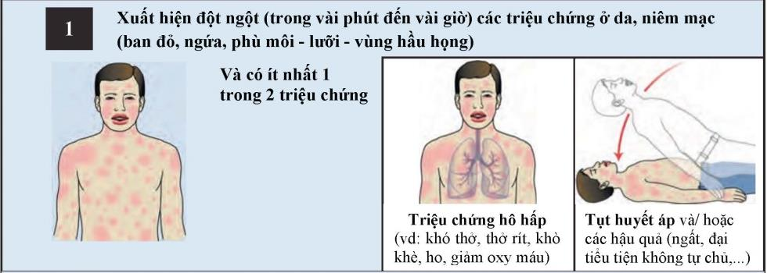
CHẨN ĐOÁN
Tiêu chuẩn chẩn đoán Phản vệ của Viện dị ứng và nhiễm trùng Hoa Kỳ

Slide 8
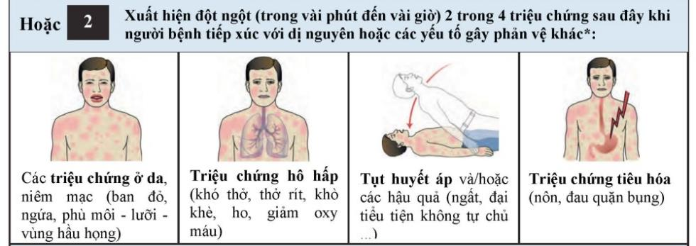
CHẨN ĐOÁN
Tiêu chuẩn chẩn đoán Phản vệ của Viện dị ứng và nhiễm trùng Hoa Kỳ

Slide 9
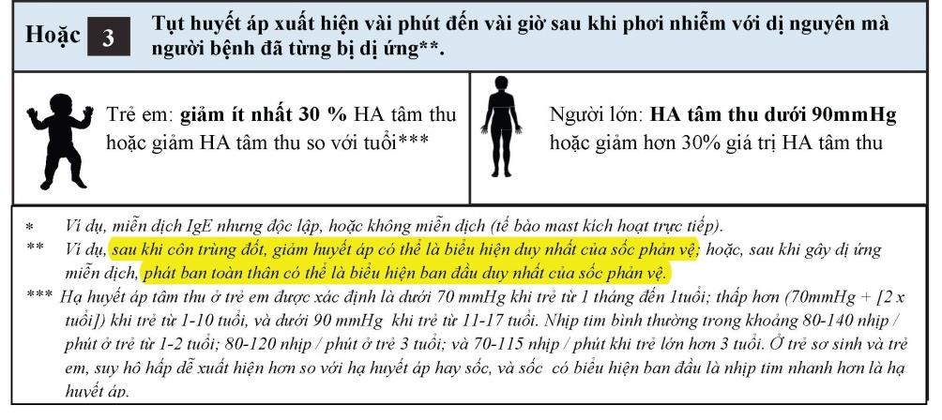
CHẨN ĐOÁN
Tiêu chuẩn chẩn đoán Phản vệ của Viện dị ứng và nhiễm trùng Hoa Kỳ

Slide 10
PHÂN ĐỘ
Phản vệ được phân thành 4 mức độ như sau:
(lưu ý mức độ phản vệ có thể nặng lên rất nhanh và không theo tuần tự)
1. Nhẹ (độ I): Chỉ có các triệu chứng da, tổ chức dưới da và niêm mạc như mày đay, ngứa, phù mạch.
2. Nặng (độ II): có từ 2 biểu hiện ở nhiều cơ quan:
a) Mày đay, phù mạch xuất hiện nhanh.
b) Khó thở nhanh nông, tức ngực, khàn tiếng, chảy nước mũi.
c) Đau bụng, nôn, ỉa chảy.
d) Huyết áp chưa tụt hoặc tăng, nhịp tim nhanh hoặc loạn nhịp.

Slide 11
PHÂN ĐỘ
3. Nguy kịch (độ III): biểu hiện ở nhiều cơ quan với mức độ nặng hơn như sau:
a) Đường thở: tiếng rít thanh quản, phù thanh quản.
b) Thở: thở nhanh, khò khè, tím tái, rối loạn nhịp thở.
c) Rối loạn ý thức: vật vã, hôn mê, co giật, rối loạn cơ tròn.
d) Tuần hoàn: sốc, mạch nhanh nhỏ, tụt huyết áp.
4. Ngừng tuần hoàn (độ IV): Biểu hiện ngừng hô hấp, ngừng tuần hoàn./.

Slide 12
TÁC DỤNG NỌC ĐỘC
TẠI CHỖ : triệu chứng da niêm
TOÀN THÂN :
Suy thận cấp, ly giải cơ vân, tiểu myoglobine.
Suy tế bào gan
Rối loạn đông máu, tán huyết nội mạch, tiểu hemoglobine.
Hội chứng thận hư .
Tụt huyết áp
Phù phổi
Nhược cơ, bệnh lý thần kinh

Slide 13
Định nghĩa ARDS của hội nghị Berlin 2012
Khởi phát | Trong vòng 1 tuần sau khi có tổn thương LS hoặc có triệu chứng HH mới hoặc diễn tiến nặng hơn
Hình ảnh | Mờ 2 phế trường – không giải thích được bằng tràn dịch, xẹp phổi hoặc khối u (cả trên X quang hoặc CT)
Nguyên nhân phù phổi | Suy HH không giải thích được bằng suy tim hoặc quá tải dịch Cần có thêm đánh giá khách quan (vd: siêu âm tim) để loại trừ phù phổi thủy tĩnh nếu không có yếu tố nguy cơ nào hiện diện
Mức độ oxy hóa:
Nhẹ | 200 < PaO₂/FiO₂ ≤ 300 với PEEP hoặc CPAP ≥5 cm H₂O
Trung bình | 100 < PaO₂/FiO₂ ≤ 200 với PEEP ≥5 cm H₂O
Nặng | PaO₂/FiO₂ ≤ 100 với PEEP ≥5 cm H₂O
ARDS, the Berlin definition, JAMA. 2012;307(23)

Slide 14
LDH
Lactate dehydrogenase (LDH) là một enzyme giúp quá trình chuyển hóa đường thành năng lượng cho các tế bào sử dụng.
LDH có mặt trong nhiều cơ quan và mô trong cơ thể, bao gồm cả các tế bào gan, tim, tụy, thận, cơ xương, não, và máu.
Khi các thương tổn gây ảnh hưởng đến các tế bào, LDH sẽ xuất hiện trong máu

Slide 15
LDH
LDH-1: tim và các tế bào máu
LDH-2: bạch cầu
LDH-3: phổi
LDH-4: thận, nhau thai, và tuyến tụy
LDH-5: gan và cơ xương
Nồng độ LDH cao là dấu hiệu chỉ ra một số dạng tổn thương mô. Nồng độ cao của cả 5 loại isoenzymes LDH có thể chỉ ra tình trạng suy đa cơ quan.
Chỉ số LDH bình thường: 230 – 460 U/L

Slide 16
Myoglobin
Myoglobin là một protein mang oxy và có chứa hem được thấy trong bào tương của các tế bào cơ tim và cơ vân.
Myoglobin đóng vai trò như một bể chứa oxy để đáp ứng nhu cầu oxy trong một thời hạn rất ngắn.
Khi xảy ra tình trạng tổn thương tế bào cơ do một quá trình bệnh lý myoglobin sẽ được giải phóng vào dòng tuần hoàn trong vòng 2 đến 6 giờ sau khi tổn thương mô cơ (sớm hơn so với CPK), đạt tới mức đỉnh vào 8 đến 12 giờ

Slide 17
Myoglobin
Nồng độ myoglobin máu tăng lên cao trong tổn thương cơ
Nồng độ myoglobin niệu phản ánh mức độ tổn thương cơ vân, phản ánh nguy cơ tổn thương thận

Slide 18
CPK
Creatin phosphokinase (CPK) là một enzym xúc tác phản ứng: Creatin + ATP ↔ Creatin phosphat + ADP. Vì vậy, CPK đóng vai trò chủ chốt trong cung cấp năng lượng cho các mô khác nhau trong cơ thể, đặc biệt là mô cơ.
1. CPK BB (CK1) được thấy trong não và cơ tim của phổi.
2. CPK MB (CK2) khu trú chủ yếu trong cơ tim.
3. CPK MM (CK3) được thấy chủ yếu trong các cơ vân.
Đạt đỉnh ngày thứ 2 và bắt đầu giảm ngày thứ 4
Nữ: 40 – 150 U/L
+ Nam: 38 - 174 U/L

Slide 19
CHỈ ĐỊNH ĐẶT NKQ
Ngưng tim hoặc ngưng thở
Thở nhanh (>35l/ph) hay thở chậm dần, suy kiệt cơ hô hấp, dọa ngưng thở
Giảm O2 máu nặng (khi PaO2 không thể duy trì
>60mmHg với FiO2>90%) hay Pa02/Fi02 < 200
4. Giảm oxy tế bào: ngộ độc Cyanic hay Carbon monoxide
5. Shock với tình trạng tăng công thở
81
Copyright 2008 Society of Critical Care
Medicine

Slide 20
CHỈ ĐỊNH ĐẶT NKQ
6. Toan hô hấp cấp (PaCO2 > 55 mmHg với pH < 7.35)
Suy giảm ý thức, không có khả năng bảo vệ đường thở (GSC< 8)
Không khạc đàm nhớt được gây giảm thông khí hoặc tăng công thở
Bệnh thần kinh cơ mới chẩn đoán với dung tích sống <10 -15 mL/kg
Kiểm soát thông khí trong tăng áp lực nội sọ cấp tính (ICP)
82
Copyright 2008 Society of Critical Care
Medicine

Slide 21
Chỉ định kinh điển của RRT
Khi có biến chứng đe dọa tính mạng gây ra bởi AKI
Quá tải dịch không đáp ứng với điều trị nội khoa
Tăng kali máu nặng (>6.5) hay Kali máu tăng nhanh
Toan chuyển hoá nặng (pH <7.1).
Triệu chứng tăng urê huyết như viêm màng ngoài tim, bệnh não urê huyết cao, bệnh thần kinh do urê huyết cao
Ngộ độc một số loại thuốc và rượu (methanol, ethylene glycol, sallicylates) mà có thể điều trị với lọc máu.
Rachoin et al. Crit Care Med 2019; 47:715–721
Notes:
A – acidosis (toan máu)
E – electrolyte disturbances (RL điện giải)
I – intoxication (Ngộ độc)
O – overload (quá tải dịch)
U – uremia (tăng ure huyết)

Slide 22
Chỉ định tuyệt đối hay “cứu vãn”
Category | Characteristic
Metabolic
Azotemia | Serum urea ≥ 36 mmol/L (100 mg/dL)
Uremic complications | Encephalopathy, pericarditis, bleeding
Complications
Hyperkalemia | K+ ≥ 6 mmol/L and/or electrocardiogram abnormalities
Hypermagnesemia | ≥ 4 mmol/L and/or anuria/absent deep tendon reflexes
Acidosis | Serum pH ≤ 7.15
Oligo-anuria | Urine output <200 mL/12 h or anuria
Fluid overload | Diuretic-resistant organ edema (that is, pulmonary edema) in the presence of acute kidney injury
Bagshaw et el. Critical Care 2009, 13:317 (doi:10.1186/cc8037)

Slide 23
CASE ĐUỐI NƯỚC

Slide 24
KHAI THÁC BỆNH SỬ
Hoàn cảnh xảy ra tai nạn
Nơi xảy ra tai nạn
Loại nước bị ngạt
Thời gian ước đoán chìm trong nước
Triệu chứng của bệnh nhân
Xử trí ban đầu tại hiện trường
Xử trí tại tuyến trước

Slide 25
KHAI THÁC TIỀN CĂN
Bệnh lý nội ngoại khoa trước đây
Nghề nghiệp
Nơi sinh sống
Bệnh nhân có biết bơi hay đã qua đào tạo bơi lội chưa ?
Đã từng bị ngạt nước chưa?
Tiền căn gia đình

